Slide 1
Socrative platformas izmantošana skolas darbā
Lektors: Aldis Bērziņš

Slide 2
Programmas mērķis
Pedagogu apmācība par pārbaudes darbu veidošanu, izmantojot Socrative platformu.

Slide 3
Plānotais rezultāts
Iegūtas prasmes un iemaņas izmantot platformu Socrative pārbaudes darbiem, testiem un aptaujām attālinātā apmācībā vai klātienes stundās, atgriezeniskās saites veidošanā un sniegšanā skolēniem, kā arī grupu darba organizēšanā.

Slide 4
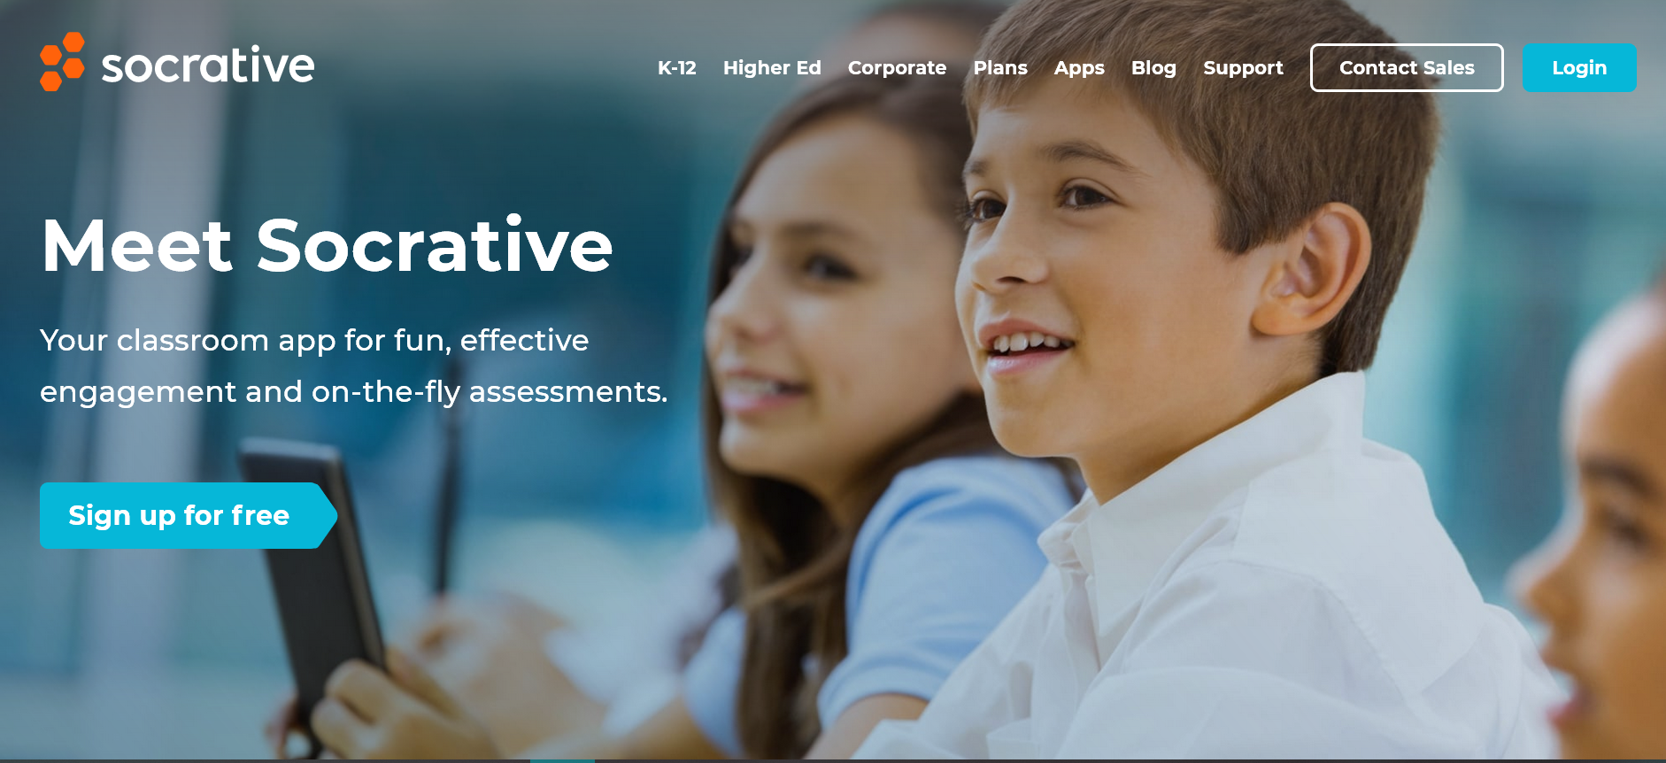
www.socrative.com

Slide 5
Vispārīgs raksturojums:
Vienkārša reģistrēšanās skolotajam.
Skolēnam nav jāreģistrējas.
Ir bezmaksas un maksas versija. Ikdienas darba pietiekamas iespējas dod bezmaksas profils.
Ir izmantojama gan attālinātā apmācībā, gan klātienes stundās.
Ērts lietošanas interfeiss un atgriezeniskā saite.

Slide 6
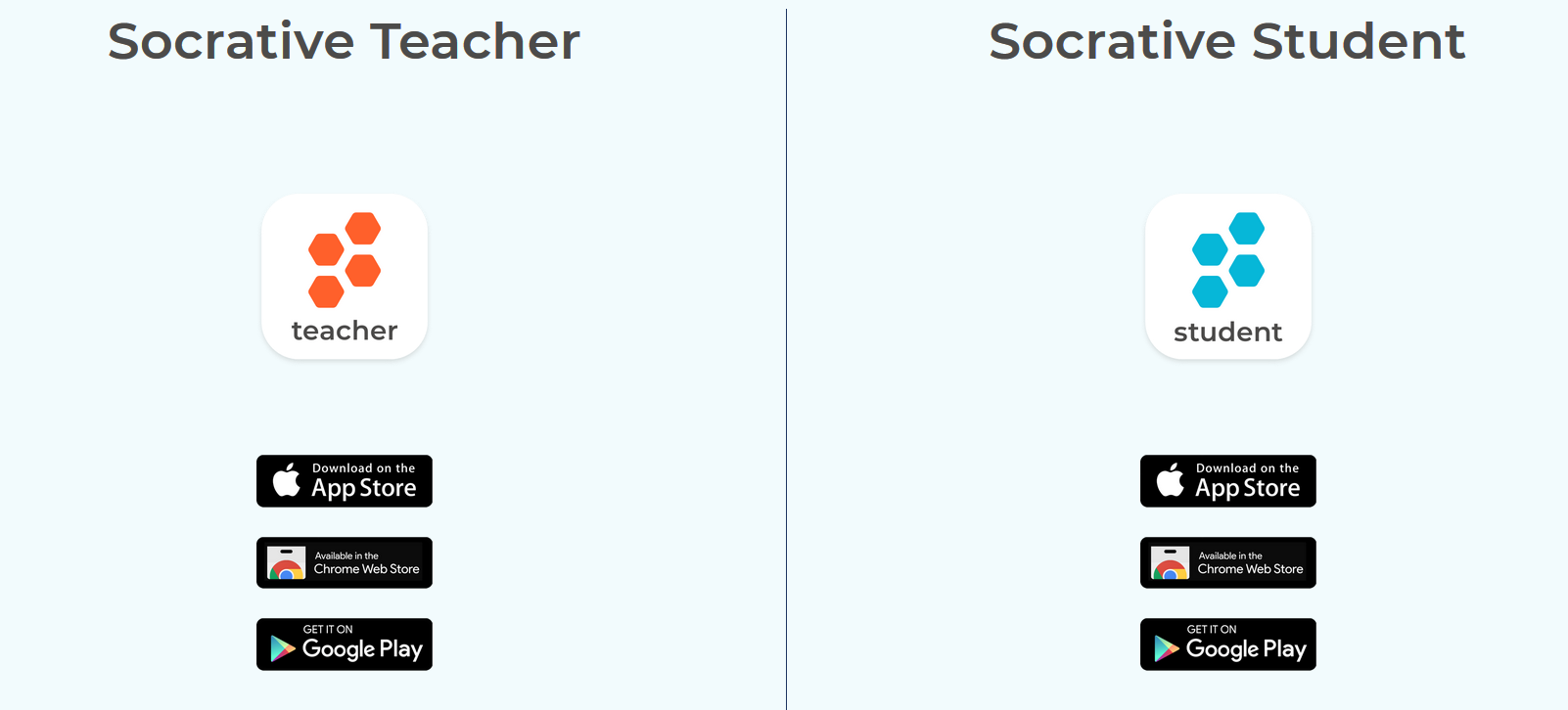
Ir iespējas izmantot mobilā telefona aplikāciju

Slide 7
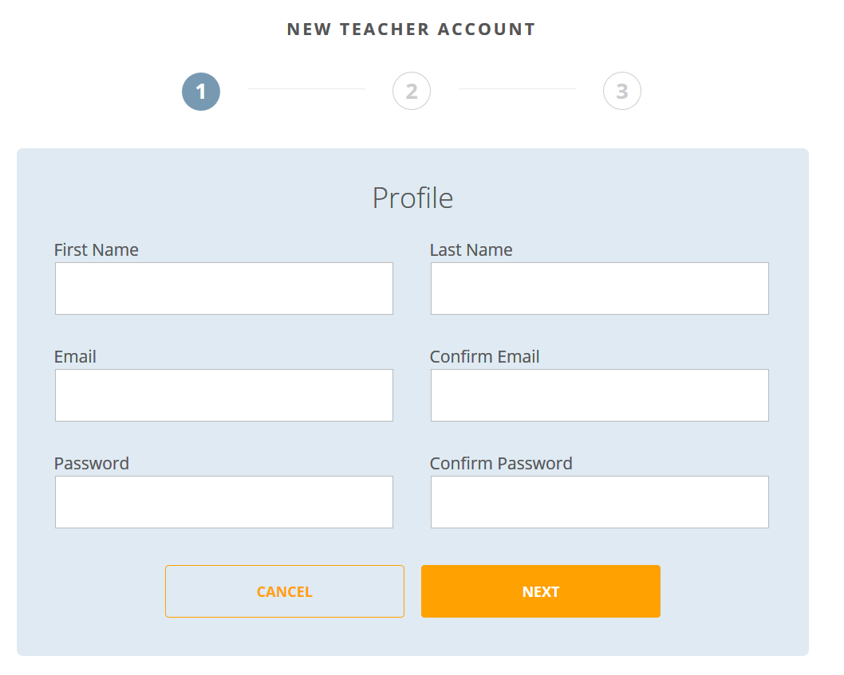
Skolotāja reģistrēšanās

Slide 8
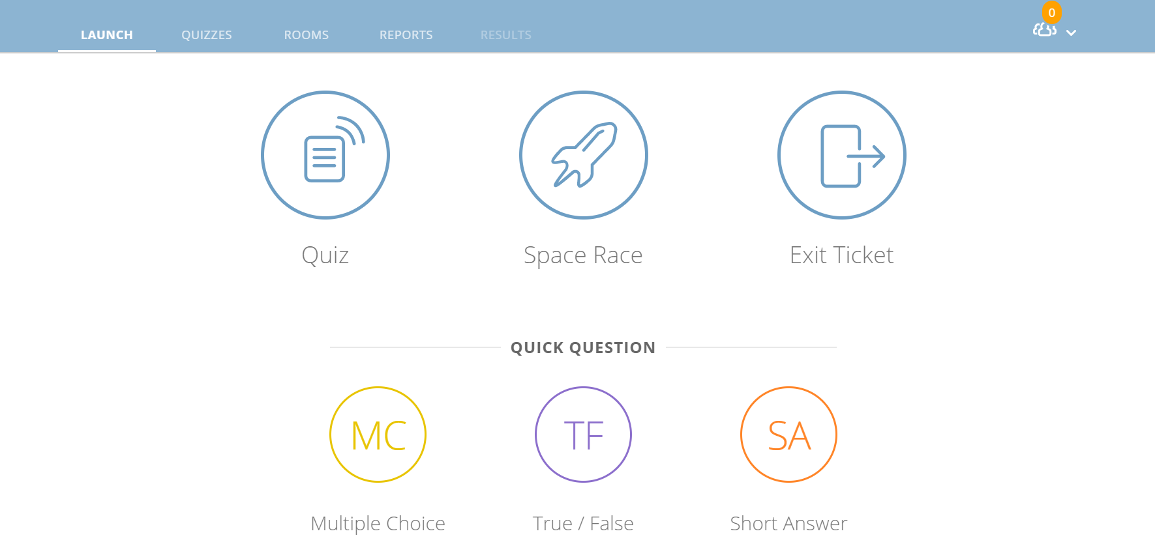
Izveidotā profila izvēlnes

Slide 9
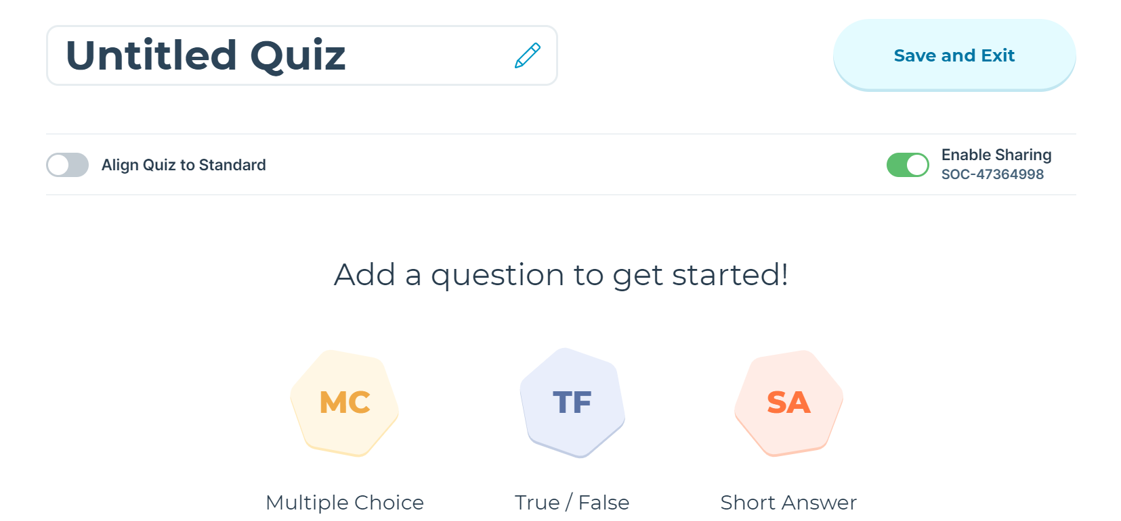
Pārbaudes darbu (testu) izveidošana
Jaunu darbu izveidošana
Iespējas importēt citu skolotāju darbus.

Slide 10
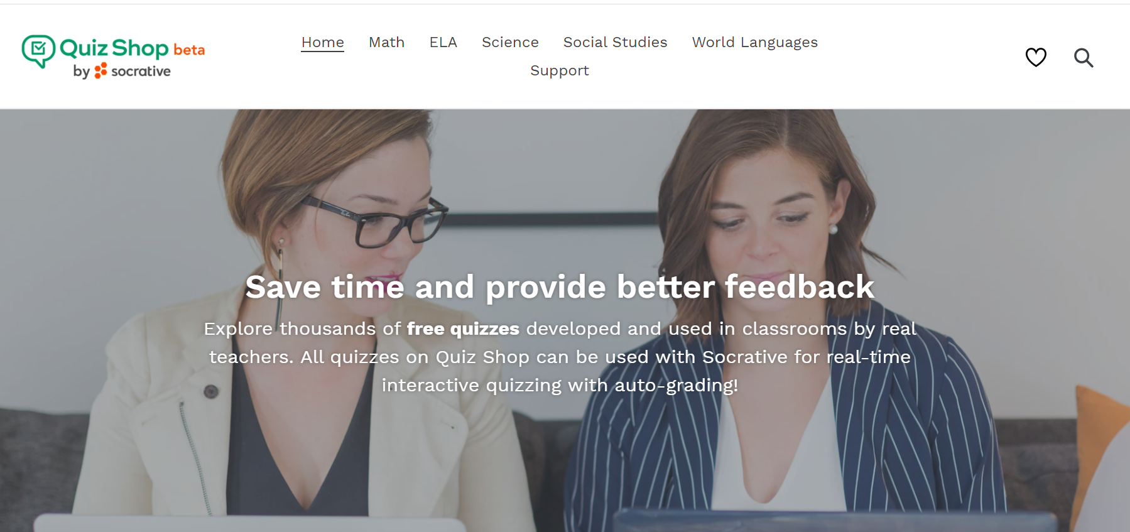
Pārbaudes darbu bibliotēka www.quizshop.co

Slide 11
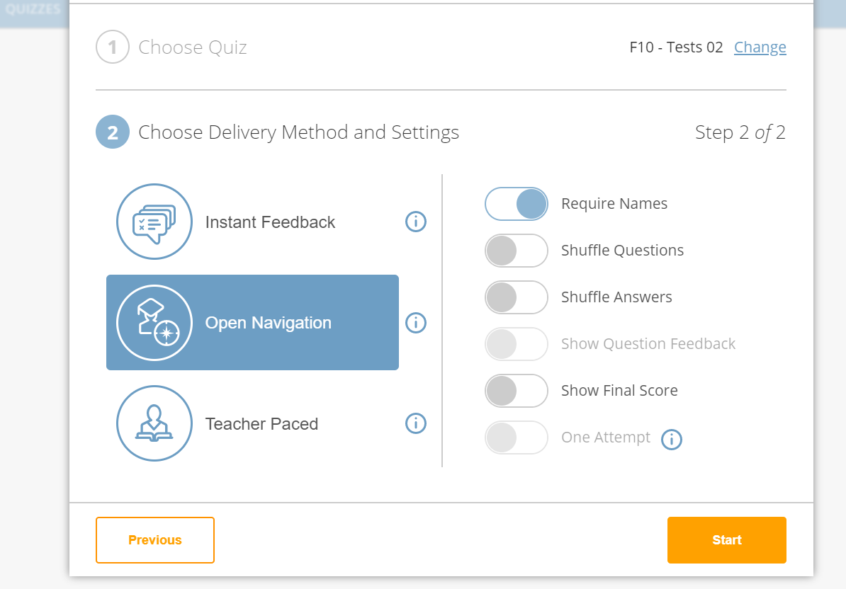
Pārbaudes darbu (testu) izpildes variantu izvēle

Slide 12
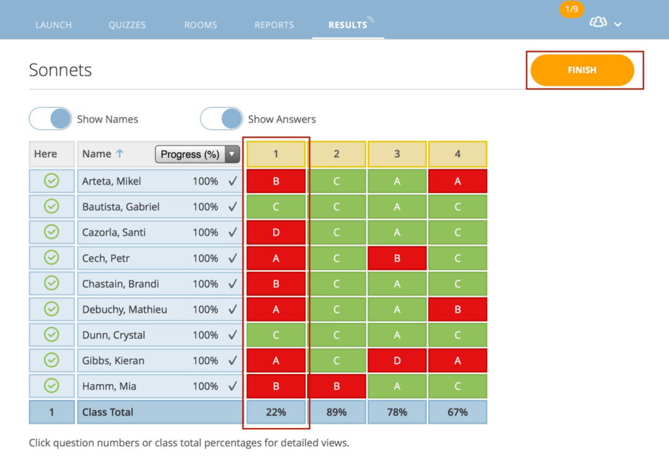

Slide 13
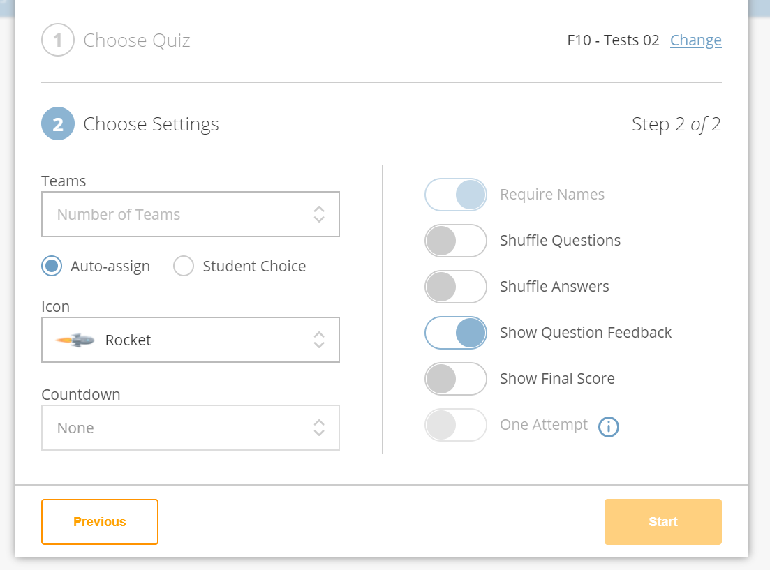
Sacensības testu izpildes variantu izvēle

Slide 14
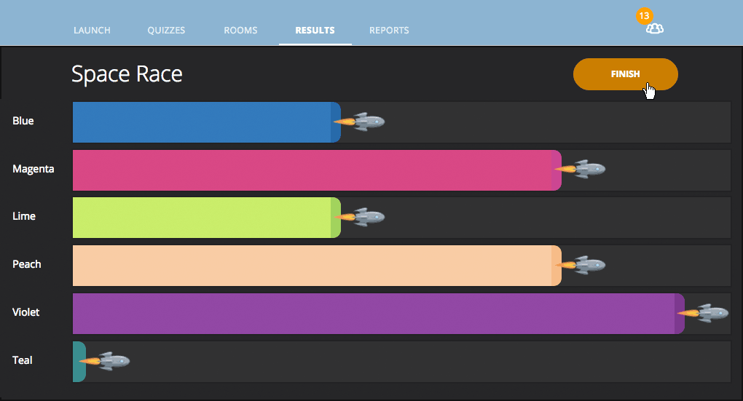

Slide 15
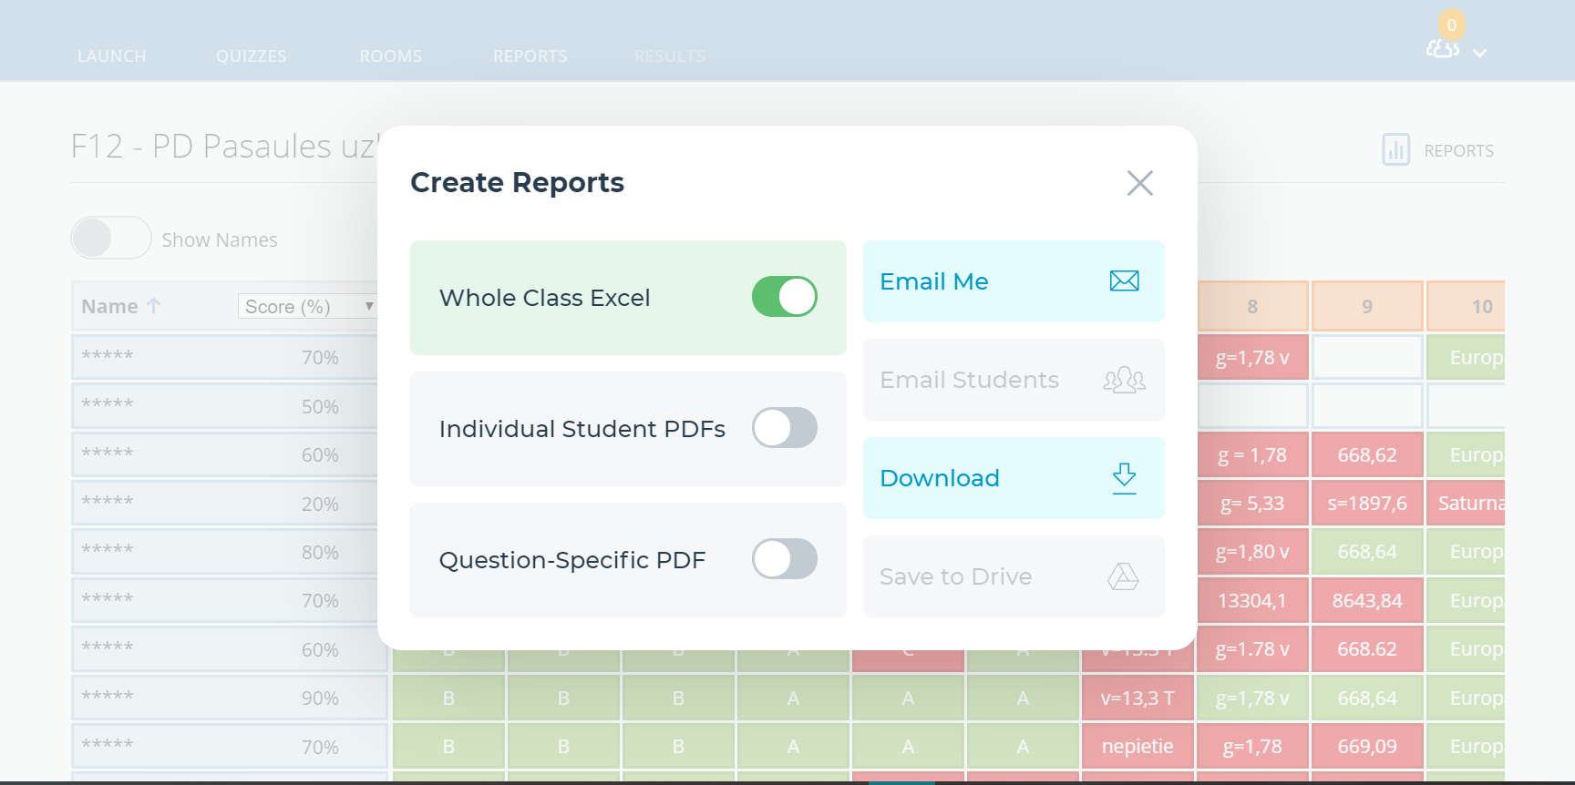
Pārbaudes darbu atskaites

Slide 16

Paldies par uzmanību!

